Slide 1
Previsão de Níveis de Enchimento em Estações de Abastecimento Industriais
Projeto Continental fof
Trabalho realizado por:
José Barros al73804
Sérgio Magalhães al73623
Orientado por:
Professor Vítor Filipe
José Ribeiro

Slide 2
Índice
O que são estações de abastecimento?
Monitorização manual – quais as desvantagens?
Algoritmos de Deep Learning – solução?
Deep Learning vs Machine Learning
Modelo Proposto
Métricas
Resultados Obtidos
Conclusão

Slide 3
O que são estações de abastecimento?
Áreas especificas da fábrica para depósitos de matéria prima;
Estão normalmente associadas a comboios logísticos;
Podem ser monitorados de forma manual, ou de forma automática;
Permitem que as matérias primas estejam mais acessíveis, aumentando a eficiência;

Slide 4
Monitorização Manual - desvantagens
Equipa dedicada apenas à monitorização das estações;
Falha humana;
Pouca eficiência na deteção de padrões;
Diminuição da eficiência e perdas financeiras

Slide 5
Algoritmos de Deep Learning – solução?
Capacidade de previsão e deteção de padrões com facilidade;
Pode ser integrado no sistema da fábrica(comboios logísticos, etc);
Aumento da eficiência nos processos internos à produção, como a nível financeiro;

Slide 6
Deep Learning vs Machine Learning
Machine Learning(ML) requer mais intervenção humana;
ML possui treinos mais rápidos, porem menos precisos;
Deep Learning(DL) é uma subárea de ML;
DL deteta padrões mais complexos nos dados;
Artificial Intelligence
Machine Learning
Deep Learning

Slide 7
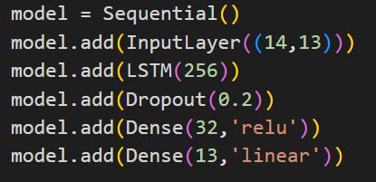
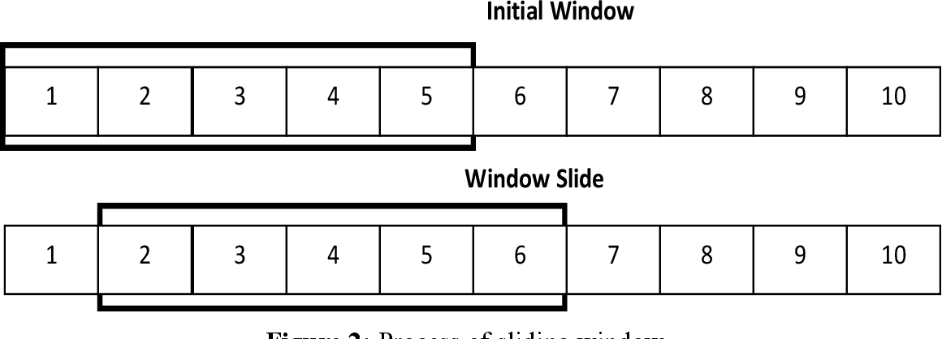
Modelo Proposto
GRU ou Gate Recurrent Unit é um tipo de RNN (Recurrent Neural Network) que pssui uma memória interna, porem é menos complexa que uma LSTM;
LSTM ou Long Term Short Memory é um tipo de RNN que possui memória interna, ou seja, pode considerar eventos anteriores na previsão, daí ser útil em time forecasting(previsão)

Slide 8
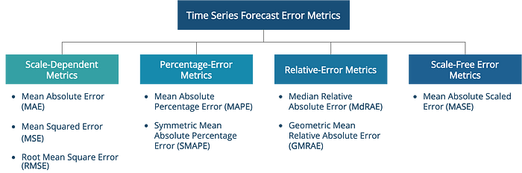
Métricas
Importantes na avaliação da performance dos modelos de “deep learning”.
Não existe uma métrica global.
Podem ser dividida em 4 grupos.

Slide 9
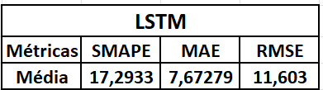
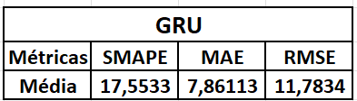
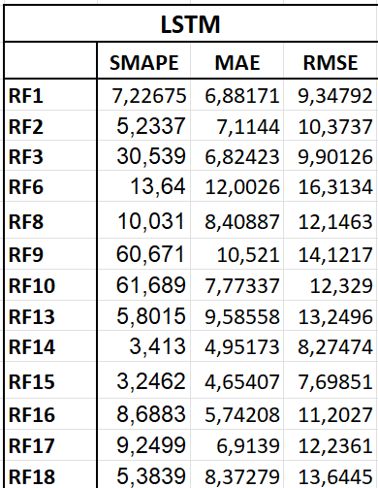
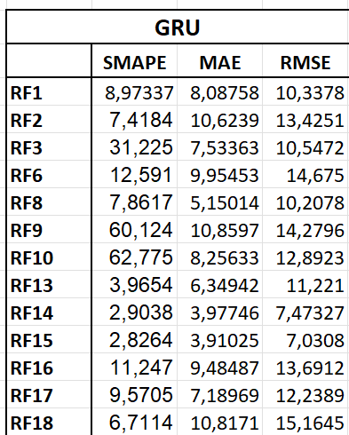
Resultados obtidos - Métricas

Slide 10
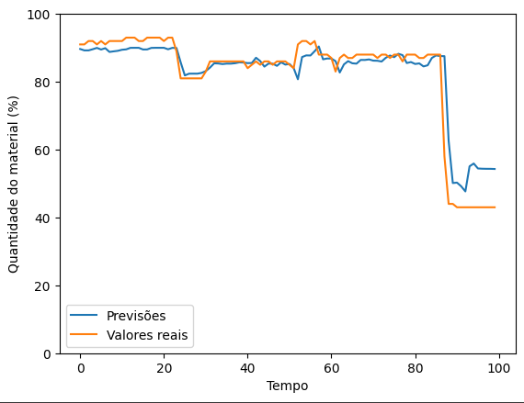
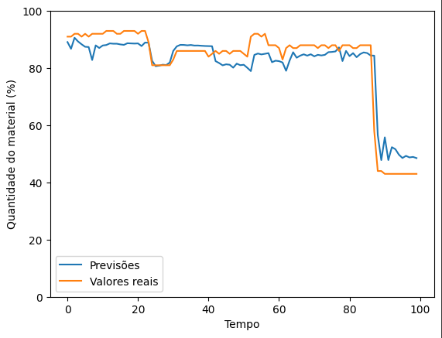
Resultados obtidos - Gráficos
Gráficos da coluna “F1”.
LSTM GRU

Slide 11
Conclusão

